Slide 1
Разработка системы для автоматизированной оценки состояния технологического оборудования с применением глубокого обучения
Выполнил: студент группы ИВТ – 460, Щукин А. А.
Руководитель: доцент кафедры ЭВМ и Систем, Кравченя П. Д.
Волгоград, 2024

Slide 2
Актуальность
Нейронные сети становятся все более и более популярным инструментом для решения различных задач, например, прогнозирования возможного результата или состояния технологического оборудования
Сложность обработки и интерпретации результатов нейронных сетей без дополнительных инструментов
Потребность использования системы для автоматизированной оценки состояния технологического оборудования с применением глубокого обучения из-за невозможности вручную обеспечить нужный уровень контроля и стабильности поступления актуальных данных

Slide 3
Цели и задачи
Автоматизировать и конвейеризировать процессы подбора, хранения и поддержания актуальности данных.
Поставленные задачи:
осуществлять организованный сбор тестовых данных для обучения;
помещать эти данные в общее хранилище;
переобучать на эти данные и производить валидацию готовых моделей нейронных сетей;
производить мониторинг на каждом этапе работы;
реализовать простейший веб-сервис для более удобной работы с функциональной частью проекта.

Slide 4
Постановка задачи
Требуется разработать систему для автоматизированной оценки состояния технологического оборудования с применением глубокого обучения.
Требования к сервису:
использовать брокер сообщений для организации передачи новых тестовых данных;
производить тестирование основных функций брокера;
для хранения данных использовать технологию Data Lake (S3);
сервис должен производить периодический запуск процессов переобучения и валидации;
сервис должен выводить пользователю срок службы технического оборудования;
сервис должен быть развернут с использованием Docker-контейнеров;
для функционирования сервиса требуется GPU.

Slide 5
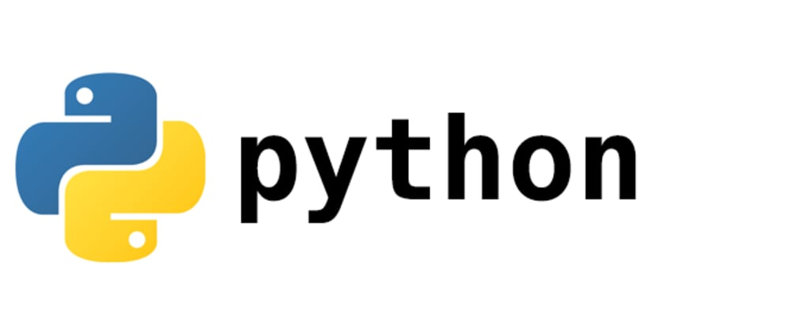

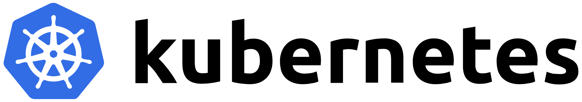
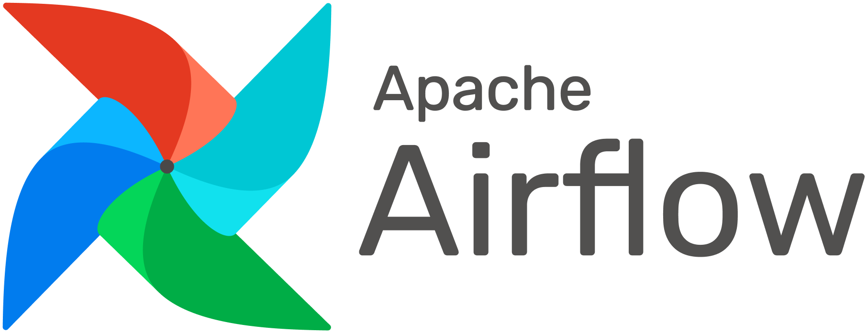



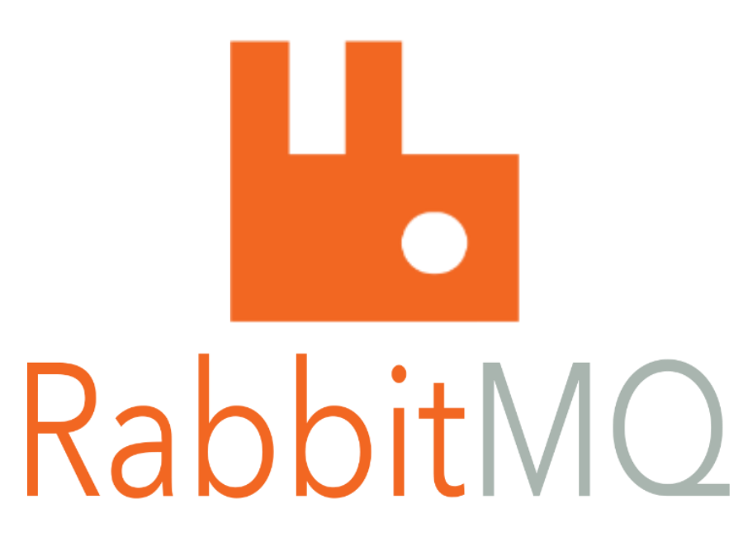
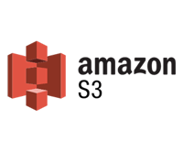

Стек используемых технологий

Slide 6
Демонстрация использования выбранных технологий в научных работах и проектах использующих нейронные сети
Направление по автоматизации оценки состояния технологического оборудования с помощью нейронных сетей в мире сейчас развито слабо и представлено буквально парой частных, закрытых проектов, информацию по которым найти почти невозможно.
Однако в мире существуют и другие направления использования нейронных сетей с похожим смыслом и стеком технологий.

Slide 7
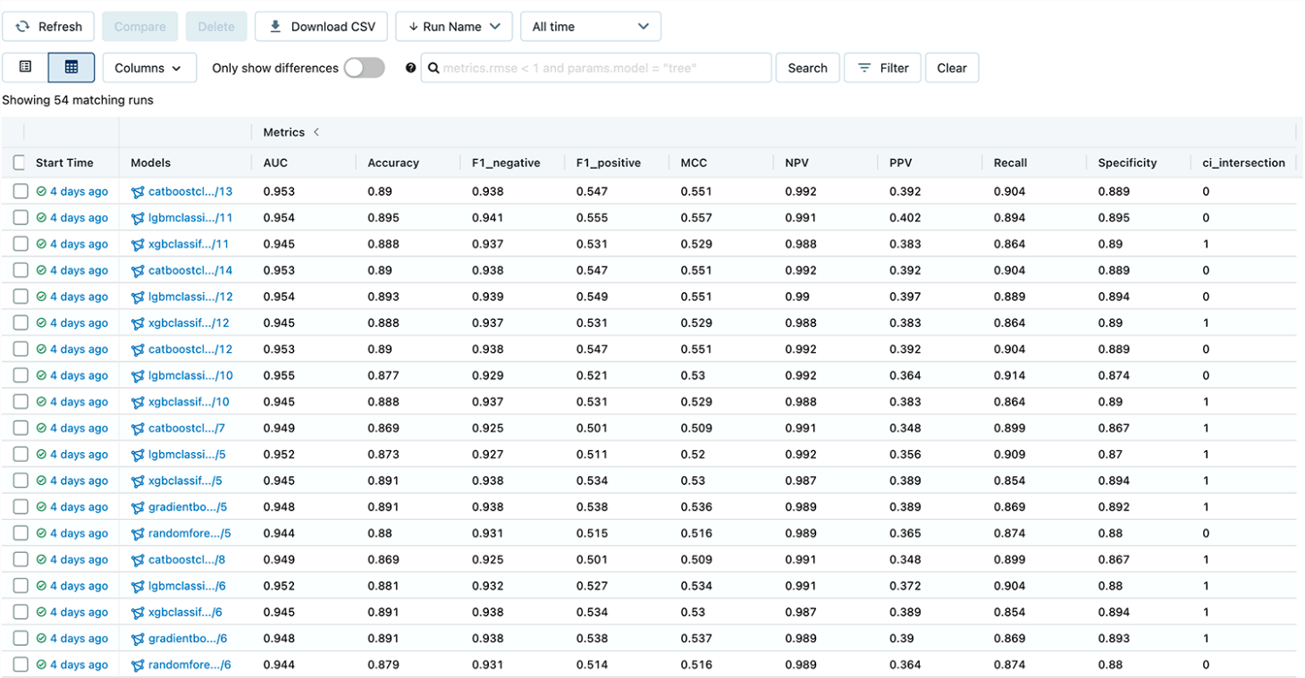
MLFlow
Компания Webiomed использует MLflow в купе с Python Фреймворком Pycaret, при использовании которого создается структура проекта, где каждая отдельная строка представляет собой информацию об определённой версии алгоритма, делающей предсказания на данных после определенной обработки.
Notes:
Внедрение MLflow в связке с AutoML позволило Webiomed фиксировать и стабилизировать процессы обучения, а также выбора итоговой модели, что гарантирует устранение такого недостатка машинного обучения, как воспроизводимость каждого отдельного эксперимента.

Slide 8
Data Lake
Применение Data Lake можно рассмотреть на примере платформы управлением предприятием E2D Data Lake использующейся в компании «Software KIT».
Экосистема Е2D Data Lake обеспечивает не только хранение неструктурированных данных, но и реализацию логических связей между этими данными. Платформа является универсальным адаптируемым решением и имеет широкую область применения без привязки к конкретной сфере деятельности.
Notes:
Главной обобщенной задачей данной платформы является помощь в решении задач и достижении поставленных целей, которая достигается благодаря консолидации информации от различных систем и источников. Это позволяет оперативно передавать большой объем информации и, следовательно, обеспечивать высокую скорость ее обработки. Это все ведет к тому, что объединенные данные по различным проектам могут использоваться при аналитике с помощью нейронных сетей для определения оптимальности применяемых параметров или выявления корреляций между исходными данными и полученными результатами, например, при определении оптимальных материалов для тех или иных видов конструкций при проектировании зданий.

Slide 9
Object Storage (S3)
Компания Tehnologika в своей статье про создание собственного сервиса для обучения нейронных сетей в помощь разработчикам и бизнесу описала, что их платформа, в большинстве своем основана на хранении файлов, так как датасеты для обучения нейронных сетей, использующихся в данном сервисе – это огромное количество изображений, занимающих много места и вся работа производится именно с ними. Эти данные нужно где-то хранить, и для этого компания использует такое объектное хранилище как S3.
Notes:
Функциональность хранилища в рамках данного сервиса заключается в том, что, когда пользователю необходимо начать тренировку нейронной сети, происходит дублирование исходных изображений в другую папку, и уже там на них проводится разметка, добавляется аннотация и так далее. [8]

Slide 10
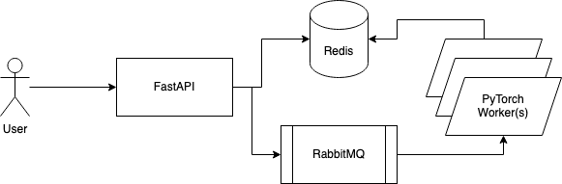
RabbitMQ
В статье «Running PyTorch Models for Inference at Scale using FastAPI, RabbitMQ and Redis» описывается использование RabbitMQ для хранения запроса на вывод, а также как решение для хранения данных и результатов в течение определенного периода времени.
Notes:
Главной обобщенной задачей данной платформы является помощь в решении задач и достижении поставленных целей, которая достигается благодаря консолидации информации от различных систем и источников. Это позволяет оперативно передавать большой объем информации и, следовательно, обеспечивать высокую скорость ее обработки. Это все ведет к тому, что объединенные данные по различным проектам могут использоваться при аналитике с помощью нейронных сетей для определения оптимальности применяемых параметров или выявления корреляций между исходными данными и полученными результатами, например, при определении оптимальных материалов для тех или иных видов конструкций при проектировании зданий.

